Slide 1
Direct3D 9
Adam Sawicki
http://regedit.gamedev.pl/
sawickiap@poczta.onet.pl
Luty 2008

Slide 2
Co to jest DirectX?
DirectX – biblioteka multimedialna dla Windows firmy Microsoft
  Direct3D – jej część odpowiedzialna za grafikę
Darmowa zarówno dla użytkownika, jak i dla programisty
Wysoka wydajność – pozwala na pisanie aplikacji interaktywnych, czasu rzeczywistego
  Możliwa dzięki wykorzystaniu akceleracji sprzętowej nowoczesnych kart graficznych

Slide 3
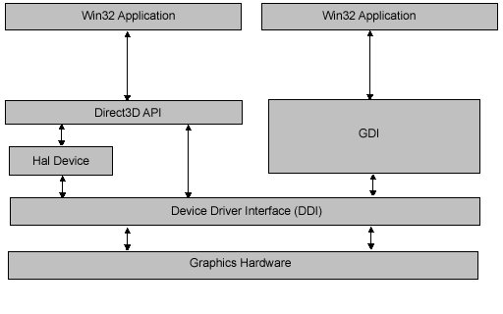
Direct3D w systemie
Gra
Silnik
Direct3D
Sterownik
Karta graficzna
Źródło: [DirectX SDK]

Slide 4
Direct3D kontra OpenGL
Na platformie Windows istnieją dwie biblioteki graficzne 3D: Direct3D i OpenGL
  Obydwie są darmowe
  Takie same możliwości
  Taka sama wydajność
Każda ma swoje zalety i wady
Każda ma swoich zwolenników i przeciwników
Abstrahując od argumentów każdej ze stron, Direct3D jest popularniejszy w zastosowaniu do komercyjnych gier
Direct3D
OpenGL

Slide 5
Co trzeba umieć?
Programowanie
  Język C++
  Wskaźniki
Matematyka
  Geometria
Matematyka Geometria analityczna obliczeniowa Układ współrzędnych 2D 3D Prawoskrętny Lewoskrętny Przestrzeń świata modelu widoku projekcji światła Wektor Normalizacja Iloczyn skalarny Iloczyn wektorowy Macierz Translacja Rotacja Skalowanie Odbicie Ścinanie Rzutowanie Mnożenie Odwracanie Transpozycja Współrzędne homogeniczne Kąty Eulera Kwaternion Sfera Płaszczyzna Promień AABB OBB Przecięcia

Slide 6
Co trzeba mieć?
IDE – edytor, kompilator, debugger
  Zalecany: Microsoft Visual Studio / Microsoft Visual C++
  W pełni funkcjonalne IDE darmowe także do zastosowań komercyjnych:
  Microsoft Visual C++ Express 2005/2008
DirectX SDK – do pobrania za darmo ze strony Microsoftu
  Nagłówki i biblioteki
  Dokumentacja
  Narzędzia
  Przykłady

Slide 7
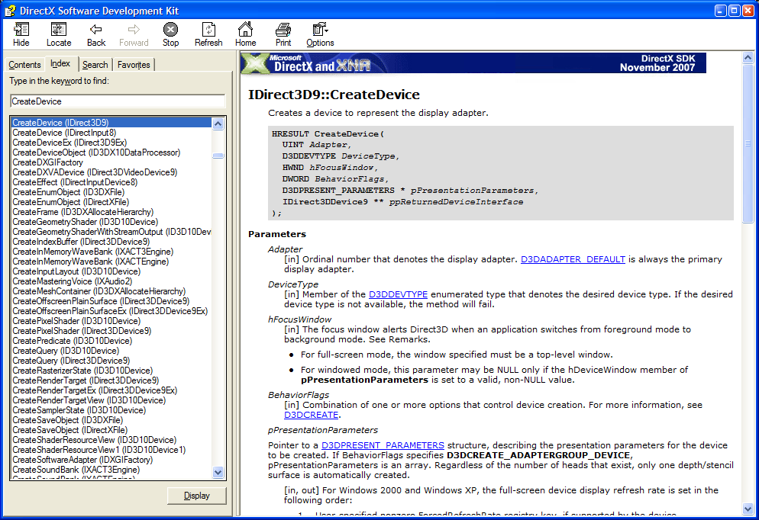
Dokumentacja nie gryzie !
Na samych tutorialach daleko nie zajdziesz
  Aby programować, MUSISZ korzystać z dokumentacji
Dokumentacja jest po angielsku
  Niestety tak już jest...
Programming Guide
  Opis możliwości Direct3D
  na wysokim poziomie
Reference
  Dokładna dokumentacja każdej funkcji
  Używaj indeksu

Slide 8
Pierwsze kroki
Włączenie nagłówka (#include): <d3d9.h>
  Jeśli korzystasz z dodatku D3DX, włącz ZAMIAST NIEGO: <d3dx9.h>
Linkowanie biblioteki: d3d9.lib
  Jeśli korzystasz z dodatku D3DX, zlinkuj OPRÓCZ NIEGO: d3dx9.lib
  Jeśli korzystasz z funkcji do obsługi błędów: dxerr9.lib

Slide 9
Obiekt Direct3D
IDirect3D9 *g_D3D;
// Utworzenie
g_D3D = Direct3DCreate9(D3D_SDK_VERSION);
// Usunięcie
g_D3D->Release();
Obiekt Direct3D to podstawowy obiekt – z niego powstają kolejne
DirectX ma interfejs typu COM
  Większość funkcji informuje o niepowodzeniu zwracając wartość typu HRESULT
  Wszelkie obiekty zwalnia się metodą Release

Slide 10
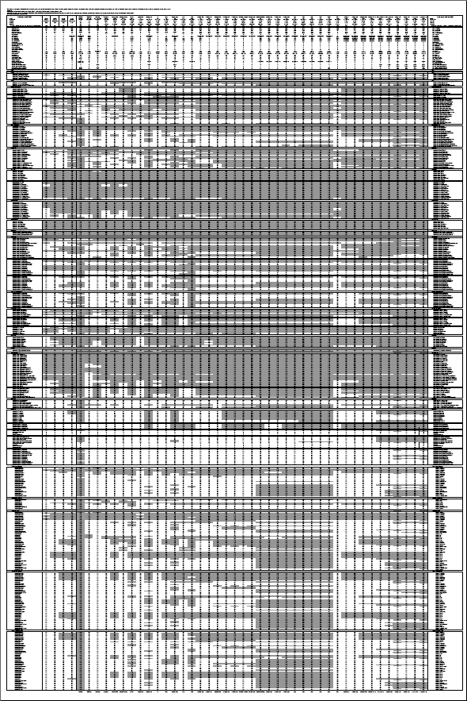
Caps
Dla użytkownika kartę graficzną cechuje ilość pamięci, częstotliwość taktowania itp.
Dla programisty kartę graficzną opisują Capabilities – możliwości
  Funkcja GetDeviceCaps, struktura D3DCAPS9
  Dodatkowo można sprawdzić wsparcie dla danego formatu w danym zastosowaniu – funkcja CheckDeviceFormat
  Razem ponad 500 różnych parametrów

Slide 11
Enumeracja urządzeń i trybów graficznych
Klasa IDirect3D9 posiada metody do enumeracji dostępnych urządzeń graficznych...
  GetAdapterCount, GetAdapterIdentifier, GetAdapterDisplayMode
  Przydatne przy wsparciu dla wielu monitorów
...oraz dostępnych trybów graficznych wybranego urządzenia
  GetAdapterModeCount, EnumAdapterModes
  Rozdzielczość, częstotliwość odświeżania, format bufora

Slide 12
Zarejestrowanie klasy okna
Zanim zaczniemy z Direct3D, musimy poznać trochę WinAPI
  Nawet aplikacja pełnoekranowa ma okno
WNDCLASSEX wcx;
wcx.cbSize = sizeof(WNDCLASSEX);
wcx.style = CS_DBLCLKS;
wcx.lpfnWndProc = &WndProc;
wcx.cbClsExtra = 0;
wcx.cbWndExtra = 0;
wcx.hInstance = hInstance;
wcx.hIcon = LoadIcon(NULL, IDI_APPLICATION);
wcx.hCursor = LoadCursor(NULL, IDC_ARROW);
wcx.hbrBackground = NULL;
wcx.lpszMenuName = NULL;
wcx.lpszClassName = "NASZA_KLASA";
wcx.hIconSm = NULL;
RegisterClassEx(&wcx);

Slide 13
Utworzenie okna
DWORD dwStyle;
if (FullScreen)
Style = WS_POPUP | WS_SYSMENU | WS_VISIBLE;
else
Style = WS_OVERLAPPED | WS_CAPTION | WS_SYSMENU | WS_THICKFRAME |
WS_MINIMIZEBOX | WS_MAXIMIZEBOX | WS_VISIBLE;
RECT rc = { 0, 0, Width, Height };
AdjustWindowRect(&rc, Style, false);
HWND g_Wnd;
g_Wnd = CreateWindow("NASZA_KLASA", "TYTUŁ", Style,
CW_USEDEFAULT, CW_USEDEFAULT, rc.right-rc.left, rc.bottom-rc.top,
0, 0, hInstance, 0);

Slide 14
Urządzenie Direct3D
D3DPRESENT_PARAMETERS pp;
pp.BackBufferWidth = Width;
pp.BackBufferHeight = Height;
pp.BackBufferFormat = D3DFMT_A8R8G8B8;
pp.BackBufferCount = 1;
pp.MultiSampleType = D3DMULTISAMPLE_NONE;
pp.MultiSampleQuality = 0;
pp.SwapEffect = D3DSWAPEFFECT_DISCARD;
pp.hDeviceWindow = g_Wnd;
pp.Windowed = !FullScreen;
pp.EnableAutoDepthStencil = true;
pp.AutoDepthStencilFormat = D3DFMT_D24S8;
pp.Flags = 0;
pp.FullScreen_RefreshRateInHz = (FullScreen ? 60 : 0);
pp.PresentationInterval = D3DPRESENT_INTERVAL_IMMEDIATE;
// Utworzenie
IDirect3DDevice9 *g_Dev;
hr = g_D3D->CreateDevice(D3DADAPTER_DEFAULT, D3DDEVTYPE_HAL, g_Wnd,
D3DCREATE_HARDWARE_VERTEXPROCESSING, &pp, &g_Dev);
// Usunięcie
g_Dev->Release();

Slide 15
Urządzenie Direct3D
D3DPRESENT_PARAMETERS pp;
pp.BackBufferWidth = Width;
pp.BackBufferHeight = Height;
pp.BackBufferFormat = D3DFMT_A8R8G8B8;
pp.BackBufferCount = 1;
pp.MultiSampleType = D3DMULTISAMPLE_NONE;
pp.MultiSampleQuality = 0;
pp.SwapEffect = D3DSWAPEFFECT_DISCARD;
pp.hDeviceWindow = g_Wnd;
pp.Windowed = !FullScreen;
pp.EnableAutoDepthStencil = true;
pp.AutoDepthStencilFormat = D3DFMT_D24S8;
pp.Flags = 0;
pp.FullScreen_RefreshRateInHz = (FullScreen ? 60 : 0);
pp.PresentationInterval = D3DPRESENT_INTERVAL_IMMEDIATE;
// Utworzenie
IDirect3DDevice9 *g_Dev;
hr = g_D3D->CreateDevice(D3DADAPTER_DEFAULT, D3DDEVTYPE_HAL, g_Wnd,
D3DCREATE_HARDWARE_VERTEXPROCESSING, &pp, &g_Dev);
// Usunięcie
g_Dev->Release();
Rozdzielczość w pikselach

Slide 16
Urządzenie Direct3D
D3DPRESENT_PARAMETERS pp;
pp.BackBufferWidth = Width;
pp.BackBufferHeight = Height;
pp.BackBufferFormat = D3DFMT_A8R8G8B8;
pp.BackBufferCount = 1;
pp.MultiSampleType = D3DMULTISAMPLE_NONE;
pp.MultiSampleQuality = 0;
pp.SwapEffect = D3DSWAPEFFECT_DISCARD;
pp.hDeviceWindow = g_Wnd;
pp.Windowed = !FullScreen;
pp.EnableAutoDepthStencil = true;
pp.AutoDepthStencilFormat = D3DFMT_D24S8;
pp.Flags = 0;
pp.FullScreen_RefreshRateInHz = (FullScreen ? 60 : 0);
pp.PresentationInterval = D3DPRESENT_INTERVAL_IMMEDIATE;
// Utworzenie
IDirect3DDevice9 *g_Dev;
hr = g_D3D->CreateDevice(D3DADAPTER_DEFAULT, D3DDEVTYPE_HAL, g_Wnd,
D3DCREATE_HARDWARE_VERTEXPROCESSING, &pp, &g_Dev);
// Usunięcie
g_Dev->Release();
TRUE – W oknie
FALSE – Pełny ekran

Slide 17
Urządzenie Direct3D
D3DPRESENT_PARAMETERS pp;
pp.BackBufferWidth = Width;
pp.BackBufferHeight = Height;
pp.BackBufferFormat = D3DFMT_A8R8G8B8;
pp.BackBufferCount = 1;
pp.MultiSampleType = D3DMULTISAMPLE_NONE;
pp.MultiSampleQuality = 0;
pp.SwapEffect = D3DSWAPEFFECT_DISCARD;
pp.hDeviceWindow = g_Wnd;
pp.Windowed = !FullScreen;
pp.EnableAutoDepthStencil = true;
pp.AutoDepthStencilFormat = D3DFMT_D24S8;
pp.Flags = 0;
pp.FullScreen_RefreshRateInHz = (FullScreen ? 60 : 0);
pp.PresentationInterval = D3DPRESENT_INTERVAL_IMMEDIATE;
// Utworzenie
IDirect3DDevice9 *g_Dev;
hr = g_D3D->CreateDevice(D3DADAPTER_DEFAULT, D3DDEVTYPE_HAL, g_Wnd,
D3DCREATE_HARDWARE_VERTEXPROCESSING, &pp, &g_Dev);
// Usunięcie
g_Dev->Release();
Częstotliwość odświeżania [Hz]

Slide 18
Urządzenie Direct3D
D3DPRESENT_PARAMETERS pp;
pp.BackBufferWidth = Width;
pp.BackBufferHeight = Height;
pp.BackBufferFormat = D3DFMT_A8R8G8B8;
pp.BackBufferCount = 1;
pp.MultiSampleType = D3DMULTISAMPLE_NONE;
pp.MultiSampleQuality = 0;
pp.SwapEffect = D3DSWAPEFFECT_DISCARD;
pp.hDeviceWindow = g_Wnd;
pp.Windowed = !FullScreen;
pp.EnableAutoDepthStencil = true;
pp.AutoDepthStencilFormat = D3DFMT_D24S8;
pp.Flags = 0;
pp.FullScreen_RefreshRateInHz = (FullScreen ? 60 : 0);
pp.PresentationInterval = D3DPRESENT_INTERVAL_IMMEDIATE;
// Utworzenie
IDirect3DDevice9 *g_Dev;
hr = g_D3D->CreateDevice(D3DADAPTER_DEFAULT, D3DDEVTYPE_HAL, g_Wnd,
D3DCREATE_HARDWARE_VERTEXPROCESSING, &pp, &g_Dev);
// Usunięcie
g_Dev->Release();
Synchronizacja pionowa
D3DPRESENT_INTERVAL_IMMEDIATE – wyłączona
D3DPRESENT_INTERVAL_DEFAULT – włączona

Slide 19
Pętla gry
Trzy modele działania aplikacji
Wczytaj dane wejściowe -> Obliczenia -> Zapisz dane wyjściowe -> Koniec
  Przykłady edukacyjne, programy naukowe, skrypty administracyjne
Pętla { Czekaj na komunikat -> Przetwórz komunikat }
  Aplikacje okienkowe
Pętla { Jeśli jest komunikat { Przetwórz komunikat } > Obliczenia -> Rysowanie }
  Gry

Slide 20
Pętla gry
MSG msg;
msg.message = WM_NULL;
while (msg.message != WM_QUIT)
{
if (PeekMessage(&msg, 0, 0, 0, PM_REMOVE))
{
TranslateMessage(&msg);
DispatchMessage(&msg);
}
Update();
Draw();
}
- GetMessage blokuje czekając na komunikat
- PeekMessage nie blokuje
Wysyła komunikat do naszej procedury obsługi komunikatów okna
Nasze własne funkcje:
Update – obliczenia
Draw - renderowanie

Slide 21
Procedura obsługi komunikatów
LRESULT WndProc(HWND hWnd, UINT uiMsg, WPARAM wParam, LPARAM lParam)
{
switch (uiMsg)
{
// (...)
case WM_LBUTTONDOWN: SetCapture(hWnd); break;
case WM_LBUTTONUP: ReleaseCapture(); break;
case WM_MBUTTONDOWN: SetCapture(hWnd); break;
case WM_MBUTTONUP: ReleaseCapture(); break;
case WM_RBUTTONDOWN: SetCapture(hWnd); break;
case WM_RBUTTONUP: ReleaseCapture(); break;
}
return DefWindowProc(hWnd, uiMsg, wParam, lParam);
}

Slide 22
Pomiar czasu
Funkcja Update dokonuje obliczeń
  Potrzebny jest krok czasowy
Pobieranie bieżącego czasu w Windows
  GetTickCount
    Niedokładna
  QueryPerformanceFrequency, QueryPerformanceCounter
    Dokładne
    Nazywane w skrócie QPC
    Uwaga na procesory wielordzeniowe! - SetThreadAffinityMask

Slide 23
Rysowanie (rendering)
Wyczyść ekran i Z-bufor
void Draw()
{
g_Dev->Clear(0, 0, D3DCLEAR_TARGET | D3DCLEAR_ZBUFFER, 0xDEADC0DE, 1.0f, 0);
g_Dev->BeginScene();
// Rysuj scenę...
g_Dev->EndScene();
HRESULT hr = g_Dev->Present(0, 0, 0, 0);
if (hr == D3DERR_DEVICELOST)
// Utrata urządzenia...
}
Rendering
Pokaż klatkę na ekranie
O tym za chwilę...

Slide 24
Utrata urządzenia i resetowanie
Urządzenie może ulec utraceniu (Device Lost)
  Gra na pełnym ekranie, użytkownik wciska Alt+Tab
  Rozpoznajemy po wartości zwróconej przez Present
Gotowość testujemy metodą TestCooperativeLevel
  D3DERR_DEVICELOST – należy czekać...
  D3DERR_DEVICENOTRESET – należy zresetować urządzenie i wznowić działanie gry
Urządzenie można zresetować w dowolnej chwili
  Podajemy nowe Present Parameters
  Okazja do zmiany rozdzielczości i innych ustawień

Slide 25
Resetowanie urządzenia
O tym później...
// Usuń zasoby z puli DEFAULT...
D3DPRESENT_PARAMETERS pp;
// Wypełnij nowe pp...
g_Dev->Reset(&pp);
// Utwórz na nowo zasoby puli DEFAULT...

Slide 26
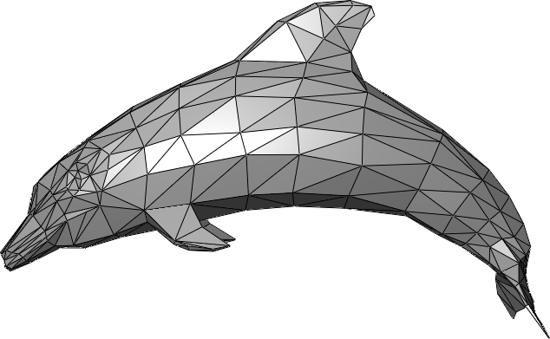
Grafika 3D składa się z trójkątów
Są różne sposoby reprezentowania grafiki 3D (powierzchnie, woksele, reprezentacja parametryczna itd...)
  Programiści DirectX/OpenGL posługują się siatką trójkątów
Teoretycznie siatka trójkątów składa się z wierzchołków, krawędzi i ścian
  W DirectX/OpenGL jedynym
  miejscem do przechowywania
  danych są wierzchołki

Slide 27
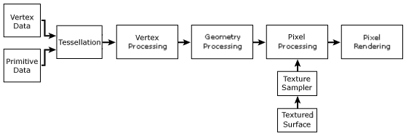
Uproszczony potok Direct3D

Slide 28
FVF – Struktura wierzchołka
Strukturę reprezentującą wierzchołek możemy zbudować sami
  W ramach możliwości jakie daje FVF – Flexible Vertex Format (jego użyjemy)
  ...lub nowocześniejszy Vertex Declaration
struct MY_VERTEX
{
float x, y, z, rhw;
unsigned color;
};
const DWORD MY_FVF = D3DFVF_XYZRHW | D3DFVF_DIFFUSE;
FVF to flagi bitowe opisujące, z których pól składa się nasza struktura

Slide 29
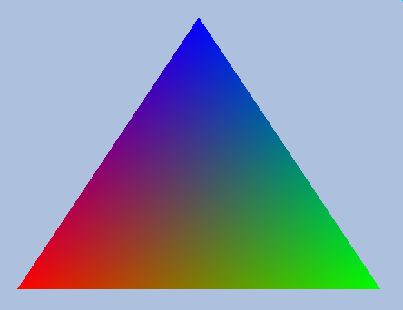
Wypełnianie tablicy wierzchołków
x, y – w trybie XYZRHW to pozycja w pikselach
  Od lewego górnego rogu, X w prawo, Y w dół
z – na razie 0.5f
rhw – ZAWSZE 1.0f
color – wartość szeznastkowa 0xAARRGGBB
MY_VERTEX V[3];
V[0].x = 200.0f; V[0].y = 480.0f; V[0].z = 0.5f;
V[0].rhw = 1.0f;
V[0].color = 0xFFFF0000;
V[1].x = 600.0f; V[1].y = 480.0f; V[1].z = 0.5f;
V[1].rhw = 1.0f;
V[1].color = 0xFF00FF00;
V[2].x = 400.0f; V[2].y = 180.0f; V[2].z = 0.5f;
V[2].rhw = 1.0f;
V[2].color = 0xFF0000FF;

Slide 30
Rysowanie
Ustawiamy aktualny FVF
Ustawiamy jeden ze stanów (więcej o tym zaraz...)
g_Dev->SetFVF(MY_FVF);
g_Dev->SetRenderState(D3DRS_CULLMODE, D3DCULL_NONE);
m_Dev->DrawPrimitiveUP(
D3DPT_POINTLIST, // PrimitiveType
1, // PrimitiveCount
V, // pVertexStreamZeroData
sizeof(MY_VERTEX)); // VertexStreamZeroStride
- Rodzaj prymitywów (następny slajd)
- Liczba prymitywów
- Wskaźnik do tablicy wierzchołków
- Odległość między wierzchołkami w bajtach

Slide 31
Rodzaje prymitywów
Stała, nazwa | Działanie | Liczba prymitywów P od liczby wierzchołków V
D3DPT_POINTLIST Lista punktów | Każdy wierzchołek staje się pojedynczym punktem. | P = V
D3DPT_LINELIST Lista linii | Każda para wierzchołków wyznacza nową, niezależną linię. | P = V / 2
D3DPT_LINESTRIP Wstęga linii | Pierwsze dwa wierzchołki tworzą pierwszą linię, a każdy następny wyznacza nową linię z poprzednim. | P = V – 1
D3DPT_TRIANGLELIST Lista trójkątów | Każda trójka wierzchołków wyznacza nowy, niezależny trójkąt. | P = V / 3
D3DPT_TRIANGLESTRIP Wstęga trójkątów | Pierwsze trzy wierzchołki tworzą pierwszy trójkąt, a każdy następny wyznacza nowy trójkąt z dwoma poprzednimi. | P = V – 2
D3DPT_TRIANGLEFAN Wachlarz trójkątów | Pierwsze trzy wierzchołki tworzą pierwszy trójkąt, a każdy następny wyznacza nowy trójkąt z poprzednim i z pierwszym. | P = V – 2

Slide 32
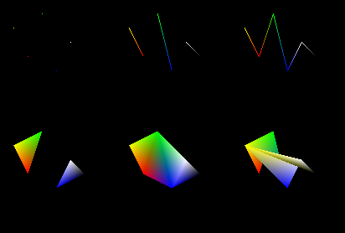
Rodzaje prymitywów

Slide 33
Stany
Urządzenie Direct3D działa w oparciu o stany – ustawienia konfigurujące sposób renderowania
  Ustaw stany -> Renderuj trójkąty -> Ustaw inne stany
  -> Renderuj trójkąty -> ...
HRESULT SetRenderState(
D3DRENDERSTATETYPE State, DWORD Value);
// Stałe D3DRS_
HRESULT SetTextureStageState(
DWORD Stage, D3DTEXTURESTAGESTATETYPE Type, DWORD Value);
// Stałe D3DTSS_
HRESULT SetSamplerState(
DWORD Sampler, D3DSAMPLERSTATETYPE Type, DWORD Value);
// Stałe D3DSAMP_
Value – wartość różnego typu i o różnym znaczeniu, zależnie od wybranego stanu

Slide 34
Interpolacja
Podczas rasteryzacji trójkąta dane zapisane w wierzchołkach są interpolowane na jego powierzchni
  W tym kolor, wektor normalny itd.

Slide 35
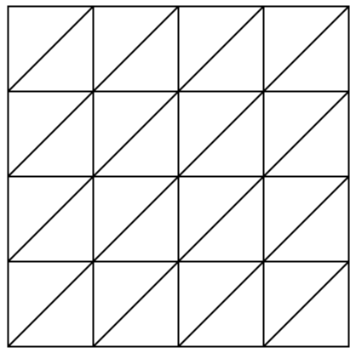
Indeksowanie
Jak narysować takie coś?
  Triangle List – każdy wierzchołek
  z wnętrza powtórzony 6 razy
    Straszne marnotrawstwo!
  Triangle Strip – potrafisz opisać tą
  siatkę pojedynczą wstęgą trójkątów?
    Da się, ale to wymaga trójkątów zdegenerowanych – sztuczka!
Z pomocą przychodzi indeksowanie
  Każdy wierzchołek zapisany tylko raz
  Dodatkowa tablica indeksów adresująca tablicę wierzchołków

Slide 36
Indeksowanie
MY_VERTEX V[5*5];
unsigned short Indices[4*4*2*3];
int x, y, i;
for (y = 0; y < 5; y++)
{
for (x = 0; x < 5; x++)
{
V[y*5+x].x = (x+1.0f)*100.0f;
V[y*5+x].y = (y+1.0f)*100.0f;
V[y*5+x].z = 0.5f
V[y*5+x].rhw = 1.0f;
V[y*5+x].color = 0xFF000000;
}
}
i = 0;
for (y = 0; y < 4; y++)
{
for (x = 0; x < 4; x++)
{
Indices[i++] = (x+0)*5 + (y+0);
Indices[i++] = (x+1)*5 + (y+0);
Indices[i++] = (x+0)*5 + (y+1);
Indices[i++] = (x+1)*5 + (y+0);
Indices[i++] = (x+0)*5 + (y+1);
Indices[i++] = (x+1)*5 + (y+1);
}
}

Slide 37
Tablica indeksów i wierzchołków
Indices
V
0 | 0
1 | 5
2 | 1
3 | 5
4 | 1
5 | 6
6 | 5
7 | 10
8 | 6
0 | 100; 100; 0.5; 1.0; 0xFF000000
1 | 200; 100; 0.5; 1.0; 0xFF000000
2 | 300; 100; 0.5; 1.0; 0xFF000000
3 | 400; 100; 0.5; 1.0; 0xFF000000
4 | 500; 100; 0.5; 1.0; 0xFF000000
5 | 100; 200; 0.5; 1.0; 0xFF000000
6 | 200; 200; 0.5; 1.0; 0xFF000000
(...)
(...)

Slide 38
Renderowanie z indeksowaniem
g_Dev->SetRenderState(D3DRS_FILLMODE, D3DFILL_WIREFRAME);
g_Dev->SetFVF(MY_FVF);
g_Dev->DrawIndexedPrimitiveUP(
D3DPT_TRIANGLELIST, // PrimitiveType
0, // MinVertexIndex
5*5, // NumVertices
4*4*2, // PrimitiveCount
Indices, // pIndexData
D3DFMT_INDEX16, // IndexDataFormat
V, // pVertexStreamZeroData
sizeof(MY_VERTEX)); // VertexStreamZeroStride

Slide 39
Bufory wierzchołków i indeksów
Rysowanie wprost ze swojego kawałka pamięci metodą Draw[Indexed]PrimitiveUP (User Pointer) jest bardzo wolne
  Nie nadaje się do rysowania większej ilości geometrii
Rozwiązaniem jest użycie buforów
  Bufor jest zarządzany przez Direct3D, może być umieszczony w pamięci karty graficznej
Bufor jest zasobem
  Utworzenie z podanymi parametrami (długość, pula pamięci, flagi użycia)
  Zablokowanie -> Dostajemy wskaźnik, wypełniamy pamięć jak zwykłą tablicę -> Odblokowanie
  Używanie do renderowania
  Zwolnienie metodą Release

Slide 40
Tworzenie bufora wierzchołków
IDirect3DVertexBuffer9 *VB;
g_Dev->CreateVertexBuffer(
5*5*sizeof(MY_VERTEX), // Length
D3DUSAGE_WRITEONLY, // Usage
MY_FVF, // FVF
D3DPOOL_MANAGED, // Pool
&VB, // ppVertexBuffer
NULL); // pSharedHandle
MY_VERTEX *V;
VB->Lock(0, 0, (void**)&V, D3DLOCK_DISCARD);
// Wypełnij V tak samo jak poprzednio...
VB->Unlock();

Slide 41
Tworzenie bufora indeksów
IDirect3DIndexBuffer9 *IB;
g_Dev->CreateIndexBuffer(
4*4*2*3*sizeof(unsigned short), // Length
D3DUSAGE_WRITEONLY, // Usage
D3DFMT_INDEX16, // Format
D3DPOOL_MANAGED, // Pool
&IB, // ppIndexBuffer
NULL); // pSharedHandle
unsigned short *Indices;
IB->Lock(0, 0, (void**)&Indices, D3DLOCK_DISCARD);
// Wypełnij Indices tak samo jak poprzednio...
IB->Unlock();

Slide 42
Rysowanie z buforów
g_Dev->SetStreamSource(0, VB, 0, sizeof(MY_VERTEX));
g_Dev->SetIndices(IB);
g_Dev->SetFVF(MY_FVF);
g_Dev->DrawIndexedPrimitive(
D3DPT_TRIANGLELIST, // Type
0, // BaseVertexIndex
0, // MinIndex
5*5, // NumVertices
0, // StartIndex
4*4*2); // PrimitiveCount
Ustawiamy aktywny VB
Ustawiamy aktywny IB
Rysowanie – już bez UP!

Slide 43
Bufor dynamiczny
Co, jeśli geometria zmienia się w każdej klatce?
  Rysować za pomocą UP?
  Blokować w każdej klatce cały bufor?
Najwydajniejszym rozwiązaniem jest bufor dynamiczny
  Specjalna flaga informuje Direct3D o sposobie jego użycia
  Długość zapewniająca miejsce na kilka porcji danych
  Blokowany, wypełniany i renderowany tylko fragment
  Specjalne flagi blokowania

Slide 44
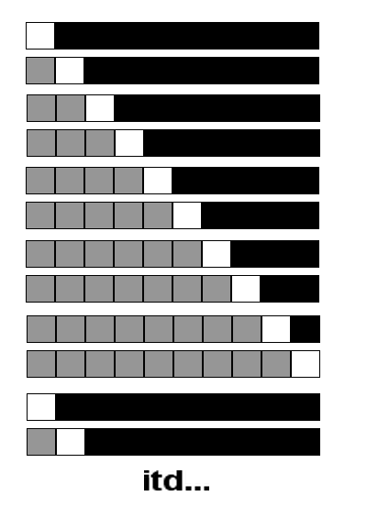
Bufor dynamiczny
Bufor
- Losowe śmieci
Fragment użyty w klatkach poprzednich
Fragment wypełniany i używany w tej klatce
Klatka

Slide 45
Bufor dynamiczny
g_Dev->CreateVertexBuffer(
5*5*10*sizeof(MY_VERTEX),
D3DUSAGE_DYNAMIC | D3DUSAGE_WRITEONLY,
MY_FVF,
D3DPOOL_DEFAULT,
&VB,
NULL);
int CurrentPos = 0;
int StartVertex;
DWORD Flags;
if (CurrentPos == 10) {
StartVertex = 0;
Flags = D3DLOCK_DISCARD;
CurrentPos = 1;
}
else {
StartVertex = CurrentPos * 5*5;
Flags = D3DLOCK_NOOVERWRITE;
CurrentPos++;
}
MY_VERTEX *V;
VB->Lock(
StartVertex*sizeof(MY_VERTEX),
5*5*sizeof(MY_VERTEX),
(void**)&V,
Flags);
// Wypełnij V...
VB->Unlock();

Slide 46
Pule pamięci
Flaga, znaczenie | Opis | Utrata urządzenia
D3DPOOL_MANAGED Pamięć zarządzana | Zasób jest przechowywany zarówno w pamięci RAM jak i video, DirectX samodzielnie nim zarządza. | NIE
D3DPOOL_DEFAULT Pamięć domyślna (video) | Zasób jest przechowywany w pamięci video. | TAK
D3DPOOL_SYSTEMMEM Pamięć systemowa | Zasób jest przechowywany w zwykłej pamięci RAM. | NIE
D3DPOOL_SCRATCH Pamięć robocza | Zasób jest przechowywany w zwykłej pamięci RAM. | NIE

Slide 47
Trzeci wymiar
Struktura prawdziwie trójwymiarowego wierzchołka:
struct MY_VERTEX
{
D3DXVECTOR3 Pos;
unsigned Color;
};
const DWORD MY_FVF = D3DFVF_XYZ | D3DFVF_DIFFUSE;
Użycie wymaga ustawienia macierzy

Slide 48
Macierze w Direct3D
W Direct3D obowiązują 3 macierze
  Macierz świata (World)
    Przekształca ze wsp. lokalnych modelu do wsp. świata
    Składana z transformacji tworzonych D3DXMatrixScaling, D3DXMatrixRotationYawPitchRoll , D3DXMatrixTranslation itp.
  Macierz widoku (View)
    Przekształca ze wsp. świata do wsp. kamery
    Reprezentuje kamerę – jej położenie i kierunek patrzenia
    Tworzona zwykle funkcją D3DXMatrixLookAtLH
  Macierz rzutowania (Projection)
    Przekształca ze wsp. kamery do wsp. jednorodnych
    Reprezentuje parametry kamery, m.in. kąt widzenia
    Tworzona zwykle funkcją D3DXMatrixPerspectiveFovLH (perspektywiczna) lub D3DXMatrixOrthoOffCenterLH (ortogonalna)

Slide 49
Macierze w Direct3D
D3DXMATRIX World, View, Proj;
D3DXMATRIX Scal, Rot, Trans;
D3DXMatrixScaling(&Scal, 2.0f, 2.0f, 2.0f);
D3DXMatrixRotationYawPitchRoll(&Rot, D3DX_PI, 0.0f, 0.0f);
D3DXMatrixTranslation(&Trans, -1.0f, 0.0f, 0.0f);
World = Scal * Rot * Trans;
D3DXMatrixLookAtLH(&View,
&D3DXVECTOR3(-2.0f, 3.0f, -8.0f), // pEye
&D3DXVECTOR3( 0.0f, 0.0f, 0.0f), // pAt
&D3DXVECTOR3( 0.0f, 1.0f, 0.0f)); // pUp
D3DXMatrixPerspectiveFovLH(&Proj,
0.96f, // fovy (55 stopni w radianach)
(float)Width / (float)Height, // Aspect
0.5f, // zn
100.0f); // zf
g_Dev->SetTransform(D3DTS_WORLD, &World);
g_Dev->SetTransform(D3DTS_VIEW, &View);
g_Dev->SetTransform(D3DTS_PROJECTION, &Proj);

Slide 50
Macierze D3D dla OpenGL-owców
D3D ma rozbitą macierz ModelView na osobne World i View
W D3D nie myślimy zwykle kategoriami stosu przekształceń
W D3D mnożymy wektor razy macierz
  Macierz jest transpozycją tej z OGL
  Na przykład translacja w OGL jest w 4. kolumnie, w D3D jest w 4. wierszu
W D3D przekształcenia składamy od lewej strony
  Wynik = Wektor * Xform1 * Xform2 * ...
W OGL układ współrzędnych jest prawoskrętny (X w prawo, Y w górę, Z do kamery), w D3D lewoskrętny (Z w głąb)
Macierz rzutowania w OGL przekształca do Z=-1..1, w D3D do Z=0..1

Slide 51
Tekstura
Tekstura to dwuwymiarowa bitmapa (obrazek) wczytana przez Direct3D
  Podobnie jak bufor VB i IB jest zasobem
  Może być rozkładana na powierzchni trójkątów
  Powinna mieć boki będące potęgą dwójki (np. 32x32, 512x256 itp.)
IDirect3DTexture9 *Texture;
D3DXCreateTextureFromFile(g_Dev, "Bricks.bmp", &Texture);
// ...
Texture->Release();

Slide 52
Obsługiwane formaty graficzne
Format | Komentarz
BMP | Może posiadać kanał Alfa. Brak kompresji lub kompresja bezstratna RLE.
TGA | Może posiadać kanał Alfa. Brak kompresji lub kompresja bezstratna RLE.
PNG | Może posiadać kanał Alfa. Kompresja bezstratna algorytmem deflate (zlib).
JPEG | Nie może mieć kanału Alfa. Kompresja stratna. Szybko się wczytuje.
DDS | Specjalny format DirectX-a. Ma ogromne możliwości. Może posiadać kanał alfa. Bardzo szybko się wczytuje.
i inne...

Slide 53
Wierzchołek ze współrzędnymi tekstury
O rozłożeniu tekstury na powierzchni trójkąta decydują zapisane w wierzchołku współrzędne tekstury (Texture Coordiantes)
struct MY_VERTEX {
D3DXVECTOR3 Pos;
unsigned Color;
D3DXVECTOR2 Tex;
};
const DWORD MY_FVF = D3DFVF_XYZ | D3DFVF_DIFFUSE |
D3DFVF_TEX1 | D3DFVF_TEXCOORDSIZE2(0);
Jest jeden zestaw współrzędnych tekstury
Zestaw pierwszy to współrzędne 2-wymiarowe

Slide 54
Wierzchołki quada
Quad to kwadrat lub prostokąt rysowany za pomocą dwóch trójkątów
MY_VERTEX V[4];
V[0].Pos = D3DXVECTOR3(8.0f, 8.0f, 1.0f);
V[0].Color = 0xFFFFFFFF;
V[0].Tex = D3DXVECTOR2(0.0f, 0.0f);
V[1].Pos = D3DXVECTOR3(292.0f, 8.0f, 1.0f);
V[1].Color = 0xFFFFFFFF;
V[1].Tex = D3DXVECTOR2(1.0f, 0.0f);
V[2].Pos = D3DXVECTOR3(8.0f, 292.0f, 1.0f);
V[2].Color = 0xFF000000;
V[2].Tex = D3DXVECTOR2(0.0f, 1.0f);
V[3].Pos = D3DXVECTOR3(292.0f, 292.0f, 1.0f);
V[3].Color = 0xFFFFFF00;
V[3].Tex = D3DXVECTOR2(1.0f, 1.0f);

Slide 55
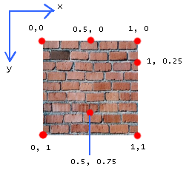
Adresowanie tekstury
Zwykła 2-wymiarowa tekstura jest adresowana za pomocą 2 współrzędnych
  Nazywane czasem (u,v), (s,t), (tx,ty)
  Od lewego górnego rogu tekstury (inaczej niż w OGL!)
  X w prawo, Y w dół
  Zakres całej tekstury to
  X=0..1, Y=0..1

Slide 56
Współrzędne tekstury
Wierzchołki mogą mieć dowolne pozycje i dowolne współrzędne tekstury -> Swobodne nakładanie tekstury na powierzchnię trójkąta
  Tekstura dowolnie zniekształcona
    Wierzchołki przemieszczone
  Tylko fragment tekstury
    Współrzędne w mniejszym zakresie niż 0..1
  Tekstura obrócona lub odbita do góry nogami
    Zamienione współrzędne tekstury
  Co jeśli współrzędne tekstury są poza zakresem 0..1?
    O tym później...

Slide 57
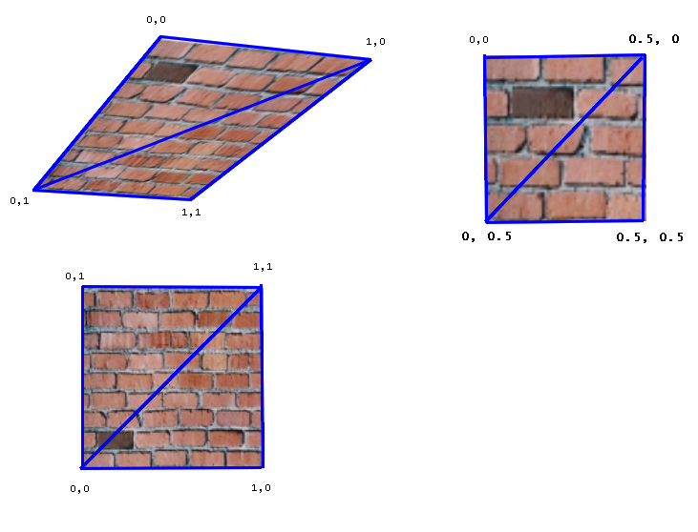
Współrzędne tekstury

Slide 58
Rysowanie z teksturą
g_Dev->SetTexture(0, Texture);
g_Dev->SetTextureStageState(0, D3DTSS_TEXCOORDINDEX, 0);
g_Dev->SetTextureStageState(0, D3DTSS_COLOROP, D3DTOP_MODULATE);
g_Dev->SetTextureStageState(0, D3DTSS_COLORARG1, D3DTA_DIFFUSE);
g_Dev->SetTextureStageState(0, D3DTSS_COLORARG2, D3DTA_TEXTURE);
g_Dev->SetSamplerState(0, D3DSAMP_MINFILTER, D3DTEXF_LINEAR);
g_Dev->SetSamplerState(0, D3DSAMP_MAGFILTER, D3DTEXF_LINEAR);
g_Dev->SetSamplerState(0, D3DSAMP_ADDRESSU, D3DTADDRESS_CLAMP);
g_Dev->SetSamplerState(0, D3DSAMP_ADDRESSV, D3DTADDRESS_CLAMP);
SetupMatrices();
g_Dev->SetFVF(MY_FVF);
g_Dev->SetRenderState(D3DRS_LIGHTING, FALSE);
g_Dev->DrawPrimitiveUP(D3DPT_TRIANGLESTRIP, 2, V, sizeof(MY_VERTEX));

Slide 59
Ustawienia poziomów tekstur
D3D posiada 8 poziomów tekstur (ang. Texture Stage)
  Dokładna liczba zależna od karty graficznej
Na każdym poziomie ustawiona może być jakaś tekstura (funkcja SetTexture)
Na każdym poziomie wykonywana jest operacja matematyczna (funkcja SetTextureStageState)
  Osobne ustawienia dla koloru i dla kanału Alfa
  Ustawia się jaka to operacja
    Stała D3DTSS_COLOROP, D3DTSS_ALPHAOP
  Ustawia się co jest 1 i 2 argumentem
    Stała D3DTSS_COLORARG1/2, D3DTSS_ALPHAARG1/2

Slide 60
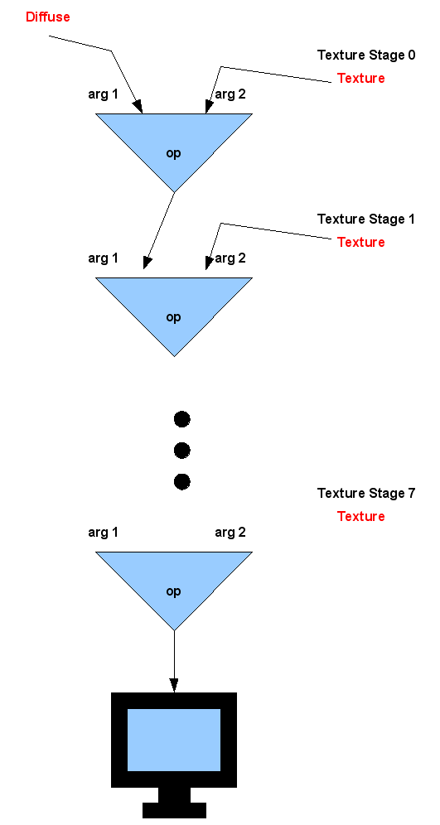
Ustawienia poziomów tekstur

Slide 61
Wybrane wartości dla D3DTSS_*ARG*
D3DTS_DIFFUSE | Kolor wierzchołka
D3DTA_SPECULAR | Kolor odblasku wierzchołka (wierzchołek może tak naprawdę przechowywać dwa różne kolory – Diffuse i Specular)
D3DTA_TEXTURE | Kolor pobrany z tekstury przypisanej do danego poziomu
D3DTA_CURRENT | Kolor otrzymany z wyjścia poprzedniego poziomu
D3DTA_TFACTOR | Kolor ustawiony jako stała wywołaniem SetRenderState z D3DTS_TEXTUREFACTOR, wspólny dla wszystkich poziomów
D3DTA_CONSTANT | Kolor ustawiony jako stała dla danego poziomu wywołaniem SetTextureStageState z D3DTSS_CONSTANT. Tej funkcji nie obsługują wszystkie karty (D3DPMISCCAPS_PERSTAGECONSTANT)

Slide 62
Wybrane wartości dla D3DTSS_*OP
D3DTOP_DISABLE | Brak operacji. Ten poziom i wszystkie następne są wyłączone – wynik poprzedniego jest kolorem końcowym.
D3DTOP_SELECTARG1 | Po prostu zwraca kolor podany jako argument 1.
D3DTOP_SELECTARG2 | Po prostu zwraca kolor podany jako argument 2.
D3DTOP_MODULATE | Mnożenie: Arg1 * Arg2
D3DTOP_MODULATE2X | Mnożenie: Arg1 * Arg2 * 2
D3DTOP_MODULATE4X | Mnożenie: Arg1 * Arg2 * 4
D3DTOP_ADD | Dodawanie: Arg1 + Arg2
D3DTOP_ADDSIGNED | Dodawanie: Arg1 + Arg2 - 0.5
D3DTOP_SUBTRACT | Odejmowanie: Arg1 - Arg2

Slide 63
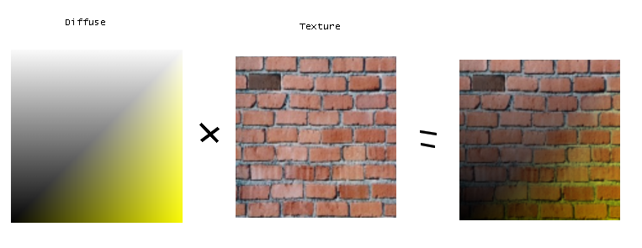
Przykład ustawień poziomów tekstur
0, COLOROP = MODULATE
0, COLORARG1 = TEXTURE
0, COLORARG2 = DIFFUSE

Slide 64
Sampler
Podczas renderowania:
  Współrzędne tekstury z wierzchołków są interpolowane na powierzchni trójkąta
  Współrzędne tekstury dla danego fragmentu służą do adresowania tekstury
  Zachowanie samplera, który za to odpowiada, można zmieniać na każdym z 8 poziomów za pomocą szeregu ustawień (funkcja SetSamplerState)
g_Dev->SetSamplerState(0, D3DSAMP_MINFILTER, D3DTEXF_LINEAR);
g_Dev->SetSamplerState(0, D3DSAMP_MAGFILTER, D3DTEXF_LINEAR);
g_Dev->SetSamplerState(0, D3DSAMP_ADDRESSU, D3DTADDRESS_CLAMP);
g_Dev->SetSamplerState(0, D3DSAMP_ADDRESSV, D3DTADDRESS_CLAMP);

Slide 65
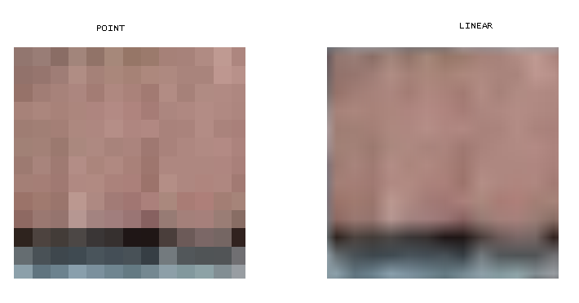
Filtrowanie
D3DSAMP_MINFILTER – filtrowanie podczas pomniejszania
D3DSAMP_MAGFILTER – filtrowanie podczas powiększania
D3DSAMP_MIPFILTER – filtrowanie mipmap
D3DTEXF_POINT – punktowe (brak filtrowania – pikseloza)
D3DTEXF_LINEAR – liniowe (rozmycie)

Slide 66
Tryby adresowania
Decydują o tym co pokaże się poza zakresem 0..1
  D3DSAMP_ADDRESSU – adresowanie wzdłuż współrzędnej tekstury X
  D3DSAMP_ADDRESSV – adresowanie wzdłuż współrzędnej tekstury Y
D3DTADDRESS_WRAP | Poza zakresem tekstura jest powtarzana, czyli rozkładana sąsiadująco, jak tapeta na pulpicie Windowsa.
D3DTADDRESS_MIRROR | Poza zakresem tekstura jest powtarzana, ale co drugie powtórzenie jest odbite.
D3DTADDRESS_CLAMP | Poza zakresem powtarzany jest ostatni piksel z tekstury.
D3DTADDRESS_BORDER | Poza zakresem rysowany jest kolor ustawiony za pomocą SetSamplerState z D3DSAMP_BORDERCOLOR.

Slide 67
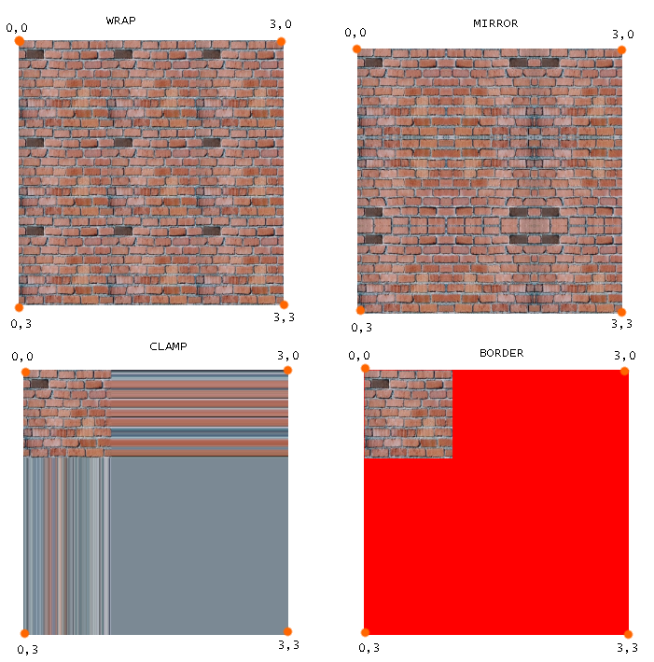
Tryby adresowania

Slide 68
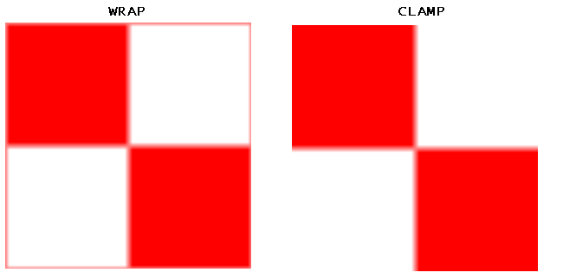
Tryb adresowania CLAMP
Przy rysowaniu tekstury w całości jeden raz należy stosować tryb CLAMP
  W domyślnym trybie WRAP pojawia się na brzegach ślad „zawinięcia” od drugiej strony

Slide 69
Przezroczystość
Przezroczyste lub półprzezroczyste miejsca na teksturze można zaznaczyć dzięki czwartemu kanałowi – Alfa (obok Czerwony-Zielony-Niebieski)
Skąd wziąć wartość Alfa?
  Zapisać teksturę w formacie obsługującym kanał Alfa
    Nie wystarczy Paint, potrzebny dobry program graficzny (Photoshop, Paint Shop Pro, GIMP)
  Zamieniać wybrany kolor na przezroczysty podczas wczytywania tekstury
    Funkcja D3DXCreateTextureFromFileEx, parametr ColorKey
  Ręcznie zmodyfikować dane pikseli tekstury w pamięci
    Wymaga zablokowania tekstury – będzie o tym później...
  Osobna tekstura z kanałem alfa
    Połączyć w jedną za pomocą DirectX Texture Tool
    Wczytać i używać jako osobne tekstury (bez sensu?)

Slide 70
Skąd się bierze Alfa
Wartość Alfa podobnie jak kolor powstaje na poziomach tekstur – SetTextureStageState
  Operacja wykonywana na danym poziomie – D3DTSS_ALPHAOP
  Argumenty tej operacji – D3DTSS_ALPHAARG1, D3DTSS_ALPHAARG2
Wartość końcowa koloru trafia na ekran, wartość końcowa Alfa może posłużyć do testu alfa lub mieszania alfa
g_Dev->SetTexture(0, Texture);
g_Dev->SetTextureStageState(0, D3DTSS_ALPHAOP, D3DTOP_MODULATE);
g_Dev->SetTextureStageState(0, D3DTSS_ALPHAARG1, D3DTA_DIFFUSE);
g_Dev->SetTextureStageState(0, D3DTSS_ALPHAARG1, D3DTA_TEXTURE);

Slide 71
Test Alfa (ang. Alpha-Test)
Działa na zasadzie „wszystko albo nic”
  Końcowa wartość Alfa jest porównywana z wartością odniesienia
  Operator porównania i wartość odniesienia można ustawić
  Piksel jest renderowany, jeśli warunek jest spełniony
g_Dev->SetRenderState(D3DRS_ALPHATESTENABLE, TRUE);
g_Dev->SetRenderState(D3DRS_ALPHAFUNC, D3DCMP_GREATEREQUAL);
g_Dev->SetRenderState(D3DRS_ALPHAREF, 0x80);
Tu warunek to: (Alfa >= 128)

Slide 72
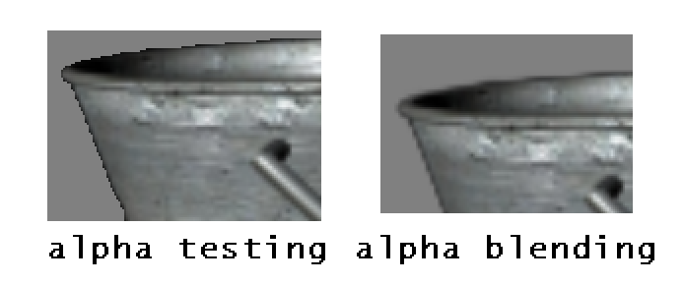
Test Alfa kontra Mieszanie Alfa
Test Alfa - zalety i wady:
  Jest szybszy
  Nie tworzy problemów z kolejnością i Z-buforem
  Nie może być pikseli półprzezroczystych
  Powstaje często brzydka obwódka

Slide 73
Mieszanie Alfa (ang. Alpha Blending)
Pozwala wykonać operację na argumentach:
  SRCCOLOR – końcowy kolor wyliczony z poziomów tekstur
  SRCALPHA – końcowa Alfa wyliczona z poziomów tekstur
  DESTCOLOR – kolor znajdujący się w danym miejscu w buforze ramki
  DESTALPHA – Alfa znajdująca się w danym miejscu w buforze ramki
Wzór:
  Nowy_kolor =
  (SRCCOLOR * SRCBLEND) op (DESTCOLOR * DESTBLEND)
Do ustawiania są:
  Argumenty: SRCBLEND, DESTBLEND
  Operacja: op

Slide 74
Mieszanie Alfa
g_Dev->SetRenderState(D3DRS_ALPHABLENDENABLE, TRUE);
g_Dev->SetRenderState(D3DRS_BLENDOP, D3DBLENDOP_ADD);
g_Dev->SetRenderState(D3DRS_SRCBLEND, D3DBLEND_SRCALPHA);
g_Dev->SetRenderState(D3DRS_DESTBLEND, D3DBLEND_INVSRCALPHA);

Slide 75
Wybrane argumenty D3DBLEND
D3DBLEND_ZERO | Wartość zero (0, 0, 0, 0)
D3DBLEND_ONE | Wartość jeden (1, 1, 1, 1)
D3DBLEND_SRCALPHA | Obliczona wartość alfa (traktowana jakby była w zakresie 0…1) (src_A, src_A, src_A, src_A)
D3DBLEND_INVSRCALPHA | Wartość (1 – alfa) (1-src_A, 1-src_A, 1-src_A, 1-src_A)
D3DBLEND_SRCCOLOR | Wartość wynosi dla poszczególnych składowych koloru tyle, ile wynosi wartość składowych koloru źródłowego (src_R, src_G, src_B, src_A)
D3DBLEND_INVSRCCOLOR | (1-src_R, 1-src_G, 1-src_B, 1-src_A)
D3DBLEND_DESTCOLOR | (dest_R, dest_G, dest_B, dest_A)
D3DBLEND_INVDESTCOLOR | (1-dest_R, 1-dest_G, 1-dest_B, 1-dest_A)

Slide 76
Wybrane operacje D3DBLENDOP
D3DBLENDOP_ADD | Dodawanie kolor_src * SRCBLEND + kolor_dest * DESTBLEND
D3DBLENDOP_SUBTRACT | Odejmowanie kolor_src * SRCBLEND - kolor_dest * DESTBLEND
D3DBLENDOP_REVSUCTRACT | Odejmowanie ale w odwrotnej kolejności kolor_dest * DESTBLEND - kolor_src * SRCBLEND
D3DBLENDOP_MIN | Wartość mniejsza spośród tych dwóch min(kolor_src * SRCBLEND, kolor_dest * DESTBLEND)
D3DBLENDOP_MAX | Wartość większa spośród tych dwóch max(kolor_src * SRCBLEND, kolor_dest * DESTBLEND)

Slide 77
Mieszanie Alfa
Możliwych kombinacji operacji i argumentów jest bardzo dużo
  Nie wszystkie mają sens
  Tylko niektóre są często stosowane
Niektóre kombinacje mają swoje odpowiedniki w trybach mieszania warstw w Photoshop i GIMP

Slide 78
Popularne kombinacje ustawień mieszania
Mieszanie z Photoshopa | Operacja matematyczna | Ustawienia
Normal Normalna przezroczystość | src*alpha + dest*(1-alpha) | SRCBLEND = SRCALPHA, DESTBLEND = INVSRCALPHA BLENDOP = ADD
Multiply Mnożenie | src * dest | SRCBLEND = DESTCOLOR, DESTBLEND = ZERO BLENDOP = ADD
Additive Dodawanie | src + dest | SRCBLEND = ONE, DESTBLEND = ONE BLENDOP = ADD
Subtractive Odejmowanie | src - dest | SRCBLEND = ONE, DESTBLEND = ONE BLENDOP = SUBTRACT
Screen | src+dest – src*dest | SRCBLEND = INVDESTCOLOR, DESTBLEND = ONE BLENDOP = ADD
Lighten Rozjaśnienie | max(src, dest) | SRCBLEND = ONE, DESTBLEND = ONE BLENDOP = MAX
Darken Przyciemnienie | min(src, dest) | SRCBLEND = ONE, DESTBLEND = ONE BLENDOP = MIN

Slide 79
Ręczne wypełnianie tekstury
g_Dev->CreateTexture(64, 64, 1, 0, D3DFMT_A8R8G8B8, D3DPOOL_MANAGED,
&Texture, 0);
D3DLOCKED_RECT lr;
Texture->LockRect(0, &lr, 0, D3DLOCK_DISCARD);
int x, y; char *ptr1; DWORD *ptr2; float fDistance;
for (y = 0; y < 64; y++) {
for (x = 0; x < 64; x++) {
fDistance = std::max(0.0f, 1.0f –
sqrtf((32.0f-x)*(32.0f-x) + (32.0f-y)*(32.0f-y)) / 32.0f);
ptr1 = & ( (char*)lr.pBits ) [y*lr.Pitch];
ptr2 = & ( (DWORD*)ptr1 ) [x];
*ptr2 = 0x00FFFFFF | ( (unsigned char)(fDistance*255.0f) << 24 );
}
}
Texture->UnlockRect(0);

Slide 80
Ręczne wypełnianie tekstury
Tworzymy nową niezainicjalizowaną teksturę – CreateTexture
Blokujemy teksturę – LockRect -> Dostajemy:
  Wskaźnik do początku danych – pBits
    Format D3DFMT_A8R8G8B8 – piksel jest typu DWORD, 0xAARRGGBB
  Długość wiersza w bajtach - Pitch
    Może być większa, niż Width * sizeof(DWORD) !!!
Odblokowujemy teksturę - UnlockRect

Slide 81
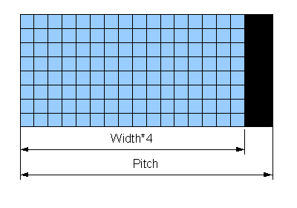
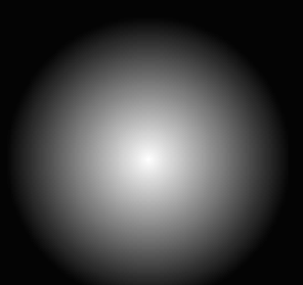
Ręczne wypełnianie tekstury

Slide 82
Direct3D do gier 2D
Istnieje kilka wysokowydajnych bibliotek do grafiki 2D
  Allegro, SDL, stary dobry DirectDraw
  Są prostsze niż Direct3D
Mimo tego Direct3D nadaje się lepiej do grafiki 2D –
swoboda i brak utraty wydajności dla:
  Skalowania, obracania i dowolnego zniekształcania obrazków (tekstur)
  Półprzezroczystości

Slide 83
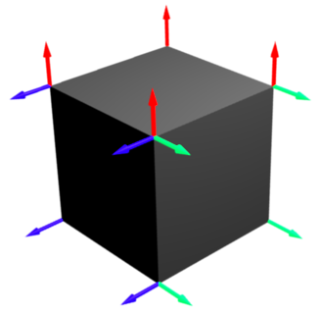
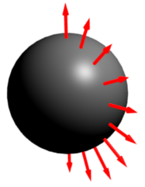
Oświetlenie
Normalne
  Wektor normalny – wektor jednostkowy prostopadły do danej powierzchni
  Dla brył o ostrych krawędziach –
  normalna trójkąta do którego należy
  wierzchołek
  Dla brył wygładzonych – normalna
  do powierzchni w danym punkcie
struct MY_VERTEX {
D3DXVECTOR3 Pos;
D3DXVECTOR3 Normal;
D3DXVECTOR2 Tex;
};
const DWORD MY_FVF = D3DFVF_XYZ | D3DFVF_NORMAL |
D3DFVF_TEX1 | D3DFVF_TEXCOORDSIZE2(0);

Slide 84
Oświetlenie
Materiał – opisuje jak obiekt reaguje na światło
  Ambient – składnik bazowy, niezależny od kierunku światła
  Diffuse – składnik główny oświetlenia, zależny od kierunku światła
  Specular – odblask, zależny od kierunku światła i kierunku patrzenia kamery
  Emissive – świecenie własne obiektu niezależne od oświetlenia
D3DMATERIAL9 Mat;
ZeroMemory(&Mat, sizeof(Mat));
Mat.Diffuse.r = Mat.Ambient.r = 1.0f;
Mat.Diffuse.g = Mat.Ambient.g = 1.0f;
Mat.Diffuse.b = Mat.Ambient.b = 1.0f;
Mat.Diffuse.a = Mat.Ambient.a = 1.0f;
g_Dev->SetMaterial(&Mat);

Slide 85
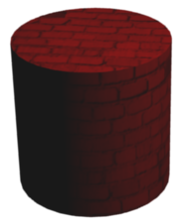
Oświetlenie
Światło
D3DLIGHT9 Light;
ZeroMemory(&Light, sizeof(Light));
Light.Type = D3DLIGHT_DIRECTIONAL;
Light.Diffuse.r = 1.0f;
Light.Diffuse.g = 0.0f;
Light.Diffuse.b = 0.0f;
Light.Range = 1000.0f;
D3DXVECTOR3 Dir = D3DXVECTOR3(
cosf(GetTickCount()/350.0f), 1.0f, sinf(GetTickCount()/350.0f));
D3DXVec3Normalize((D3DXVECTOR3*)&Light.Direction, &Dir);
g_Dev->SetLight(0, &Light);
g_Dev->LightEnable(0, TRUE);
g_Dev->SetRenderState(D3DRS_LIGHTING, TRUE);
g_Dev->SetRenderState(D3DRS_AMBIENT, 0x00202020);

Slide 86
Mgła
Płynnie zmienia kolor z oryginalnego na kolor mgły zależnie od odległości
g_Dev->SetRenderState(D3DRS_FOGENABLE, TRUE);
g_Dev->SetRenderState(D3DRS_FOGCOLOR, 0xFF808080);
Dwa modele
  Liniowy
float Start = 3.0f, End = 6.0f;
g_Dev->SetRenderState(D3DRS_FOGTABLEMODE, D3DFOG_LINEAR);
g_Dev->SetRenderState(D3DRS_FOGSTART, *(DWORD*)(&Start));
g_Dev->SetRenderState(D3DRS_FOGEND, *(DWORD*)(&End));
  Wykładniczy
float Density = 0.5f;
g_Dev->SetRenderState(D3DRS_FOGTABLEMODE, D3DFOG_EXP);
g_Dev->SetRenderState(D3DRS_FOGDENSITY, *(DWORD*)(&Density));

Slide 87
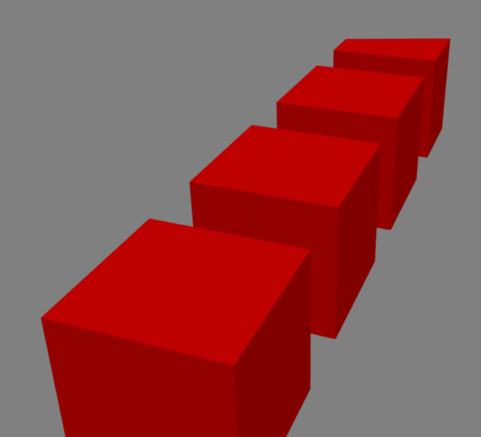
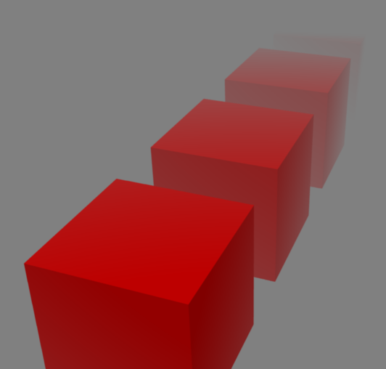
Mgła
Mgła pozwala łatwo zrealizować płynne zanikanie obiektów do koloru tła
  Bez mgły widoczne jest gwałtowne obcięcie w odległości Z-Far podawanej do macierzy projekcji

Slide 88
Shadery
Sterowanie renderowaniem wyłącznie za pomocą ustawień to potok predefiniowany (Fixed Function Pipeline) – stare podejście
Użycie shaderów to potok programowalny (Programmable Pipeline) – dostępny na nowszych kartach graficznych
  GeForce 2, GeForce 4 MX – Brak
  GeForce 3, GeForce 4 Ti – Shader Model 1.x (już nie obsługiwany)
  GeForce 5 (FX) – Shader Model 2.x
  GeForce 6, GeForce 7 – Shader Model 3.0
  GeForce 8 – Shader Model 4.0 (tylko DirectX 10 – będzie o tym na końcu...)

Slide 89
Shadery
Shader to program wykonywany na GPU
  Vertex Shader – dla każdego przetwarzanego wierzchołka
  Pixel Shader – dla każdego renderowanego piksela
Shader piszemy w specjalnym języku
  Dawniej dedykowany assembler
  Obecnie język wysokiego poziomu podobny do C – HLSL
Nie ma pełnych możliwości programistycznych
  Nie ma klas, wskaźników, zmiennych globalnych, nie można zachować stanu
  Pętle, warunki, wywołania – wprowadzone dopiero w nowych Shader Model
  Shader to tak naprawdę elastyczny sposób na zapisanie formuły matematycznej

Slide 90
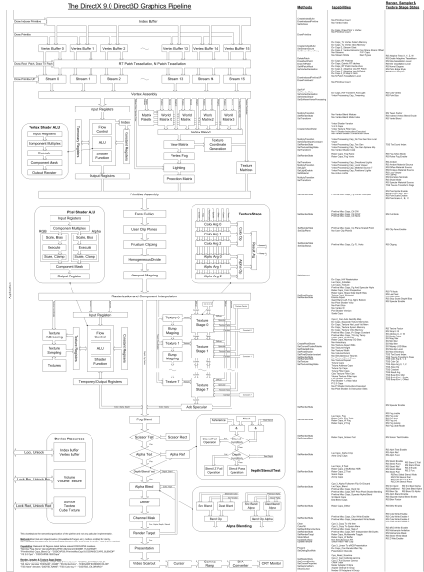
Shadery
Korzystając z shaderów rezygnujesz z pewnych funkcji potoku predefiniowanego, musisz je napisać samemu
  Przekształcanie wierzchołków przez macierze (VS)
  Mieszanie kolorów i tekstur (PS)
  Obliczenia oświetlenia
Możesz to zrobić dużo lepiej!
  Oświetlenie Per Pixel, nie Per Vertex
  Różne efekty
Shadery dają ogromną swobodę!

Slide 91
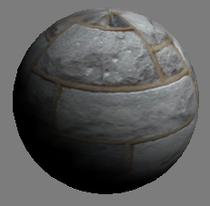
Przykładowy Vertex Shader
float3 LightDir;
float4 LightColor;
float4x4 WorldViewProj;
struct VS_INPUT {
float4 Pos : POSITION;
float3 Normal : NORMAL;
float2 Tex : TEXCOORD0;
};
struct VS_OUTPUT {
float4 Pos : POSITION;
float4 Diffuse : COLOR0;
float2 Tex : TEXCOORD;
};
VS_OUTPUT VS_Main(VS_INPUT In)
{
VS_OUTPUT Out;
Out.Pos = mul(In.Pos, WorldViewProj);
Out.Tex = In.Tex;
float Brightness = dot(In.Normal, LightDir);
Out.Diffuse = LightColor * Brightness;
return Out;
}

Slide 92
Przykładowy Pixel Shader
sampler2D Sampler0;
struct VS_OUTPUT {
float4 Pos : POSITION;
float4 Diffuse : COLOR0;
float2 Tex : TEXCOORD;
};
float4 PS_Main(VS_OUTPUT In) : COLOR0
{
return tex2D(Sampler0, In.Tex) * In.Diffuse;
}

Slide 93
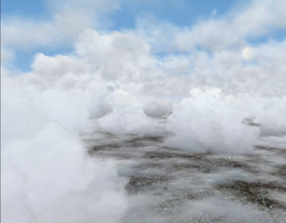
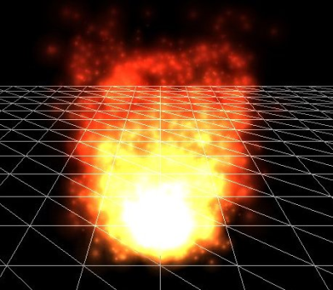
Co dalej?
Nauka Direct3D to dopiero początek...
Celem jest pisanie fajnych efektów
  Oświetlenie, cienie, efekty specjalne
Do tego potrzeba:
  Znać dobrze matematykę
  Znać dobrze możliwości Direct3D
  Znać dobrze shadery

Slide 94
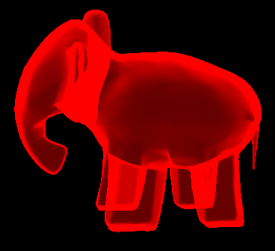
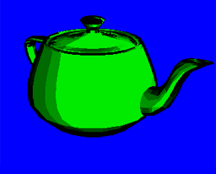
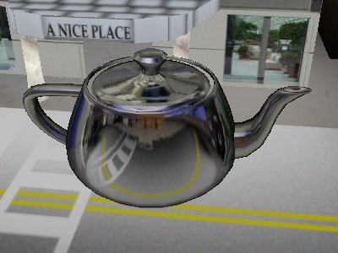
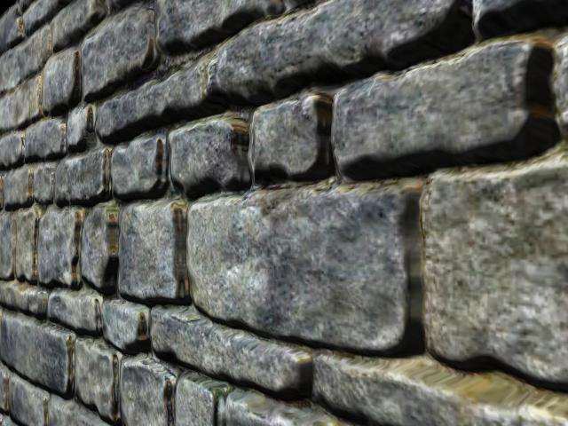
Efekty

Slide 95
DirectX 10
Wymagania: Windows Vista, GeForce 8000
  Niestety...
Zupełnie nowe API
  Uproszczone, bardziej eleganckie
Brak utraty urządzenia
  Nareszcie...
Ustawienia stanów grupowane w bloki
  Wygoda + Wydajność
Brak Fixed Function Pipeline
  Zawsze trzeba napisać Vertex i Pixel Shader
Shader Model 4
  W tym zupełnie nowy Geometry Shader

Slide 96
Bibliografia
Direct3D – Tutorial. Autor: Robal
http://www.dimmension3.spine.pl/
Mason McCuskey, „Programowanie gier w DirectX”, Mikom, 2003
Direct3D – Tutorial. Autor: Adam Sawicki „Regedit”, WARP 2.0 Digital, nr 03-09
http://www.warp.pl/
Mark J. Kilgard, „Język Cg. Programowanie grafiki w czasie rzeczywistym”, Helion, 2003
DirectX Software Development Kit, Microsoft

